Slide 1


薪资调整工作汇报
2020年5月
方军

Slide 2
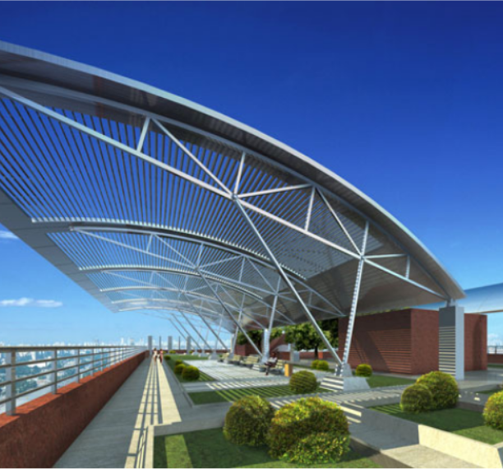
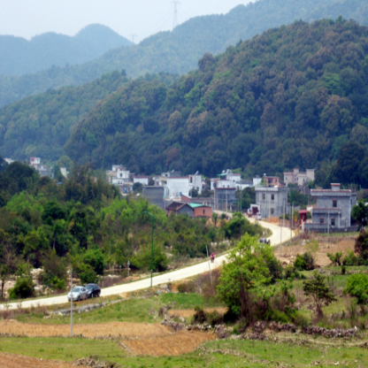
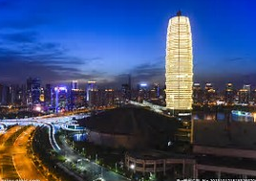
目 录
一、 工作概述
二、 成果展示
三、 工作收获
四、成长计划

Slide 3
序言
弹指间，2020年已过去一半，过去的几年时间里，在公司领导及同事的悉心关怀与指导下，通过自身的不懈努力，在工作上取得了一定的成果，同时也存在了许多不足。新起点，新期望，希望以此次调薪为契机为起点，继承与发扬过去工作中的优点，汲取经验，抛除不足，满怀信心，以更清醒的头脑、更旺盛的斗志、更奋发的姿态喝更充沛的干劲，向新目标出发。
Notes:
尊敬的各位领导：
大家好！
我叫方军，现在是解决方案部的一名基层员工，十分感谢公司领导能够给我一次这样调整薪资的机会，也感谢公司对我这几年工作的肯定，这对我来说是一种信任，又是一种压力，有了这样的信任与压力，我相信在以后的实际工作后中，无论应对什么样的困难，我都不会退缩，都会直面一切挑战。
接下来我我会从工作内容及成果、工作成长、职业生涯计划等几个方面来完成我此次的薪资调整汇报。

Slide 4
工作概述
1
不动产便民服务平台
系统运维
项目实施
2
不动产交易登记一体化平台
测试
需求调研
3
国土空间基础信息平台
方案设计
咨询答疑
4
自然资源规划局电子政务审批
5
土地二级交易平台
Notes:
在16年加入公司以来，我一共经历公司五个产品平台的从无到有、更新迭代，其中包括不动产便民服务平台、不动产交易登记一体化平台、国土空间基础信息平台、自规局电子政务审批平台、土地二级交易平台。

Slide 5
工作成果
2017.9-2018.5期间主导测试组工作，期间无测试事故产生，按时按质完成公司下发的测试任务
2017.5-2018.5期间协助进行系统运维工作，期间能够按时完成公司下发的更新维护、通知发布等工作任务
2017.5-2018.10期间主导平台售后运维工作，完成了房屋分割合并、预查封转查封，查封全业务优化、在建建筑抵押转现抵等若干重要功能模块设计，同时完成约300余项设计、研发、测试及运维任务的梳理、下发与跟踪
交易系统实施。主导黑名单、限售限购、预查封、合同查封等若干业务模块功能设计
登记系统现场实施运维，主导房屋分割合并、在建建筑物抵押/变更等若干重要问题的业务办理方案及痛点解决
完成一窗受理对接协调
完成系统部署环境的协调
完成系统培训、答疑等实施工作
现场90余台硬件设备的调试与安装
抵押科人员业务答疑及系统使用培训
预告科人员业务答疑及系统使用培训
三门峡市智慧不动产
郑州市不动产
修武县不动产
新郑市不动产
不动产交易登记一体化平台
Notes:
在不动产交易登记一体化平台实施过程中，负责需求调研、产品设计、任务下发跟踪、测试、现场问题运维等方面工作。在三门峡市智慧不动产综合管理服务项目、郑州市不动产登记项目、修武市不动产登记项目、新郑市不动产登记项目中，完成了交易系统实施部署，主导交易系统黑名单、限售限购、楼盘表锁定、抵押及租赁合同备案等重要功能模块的需求调研、方案设计等工作。
2017.9-2018.5期间主导测试组工作期间，按时按质完成公司下发工作任务，无生产事故发生，组内人员工作热情饱满。
2017.5-2018.5期间协助进行系统运维工作，期间正常完成公司下发的更新维护、通知发布等工作任务。
2017.5-2018.10期间主导平台售后运维工作，完成了房屋分割合并、预查封转现查封、变更转移合并办理、在建建筑物抵押转现抵、查封全业务优化、网签业务约束等诸多重要功能模块的方案设计与维护，同时完成了约300余项的设计、研发、测试及运维任务的梳理、下发与跟踪。

Slide 6
工作成果
郑州市不动产便民服务项目
完成一窗受理接口
对接协调、证书邮寄需
求调研、银行端需求调
研、开发商端需求调研
，微信预约测试等若干
模块工作
不动产便民服务平台
三门峡市智慧不动产综合服务项目
修武县不动产便民服务项目
Notes:
在不动产便民服务平台实施过程中，负责需求调研、对接协调等方面工作。在经历郑州不动产便民服务项目、三门峡市智慧不动产综合管理服务项目、修武县不动产项目后，累计完成了一窗受理接口对接协调、银行端需求调研、开发商需求调研、微信预约系统功能测试等一系列工作。

Slide 7
工作成果
国土空间基础信息平台
地块选择
等若干功能模
块方案设计及
原型绘制
土地二级
市场
电子政务
平台
业务学习
任务分解
原型绘制
任务跟踪
功能测试
矿管处等2
0余项业务调研
及原型绘制
Notes:
在国土空间基础信息平台、自规局电子政务平台的实施中，完成了地块选择功能模块方案设计及原型绘制，占用矿产资源储量登记等20余项业务的需求调研与原型绘制。在二级土地市场交易平台中，按时完成项目经理安排的业务学习、原型绘制、任务跟踪、功能测试等工作。

Slide 8
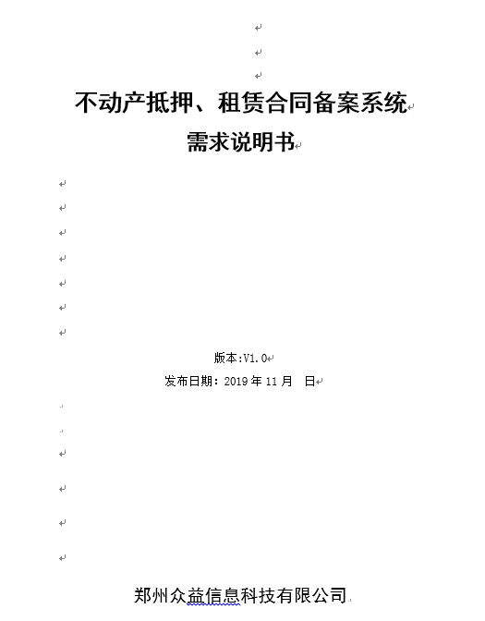
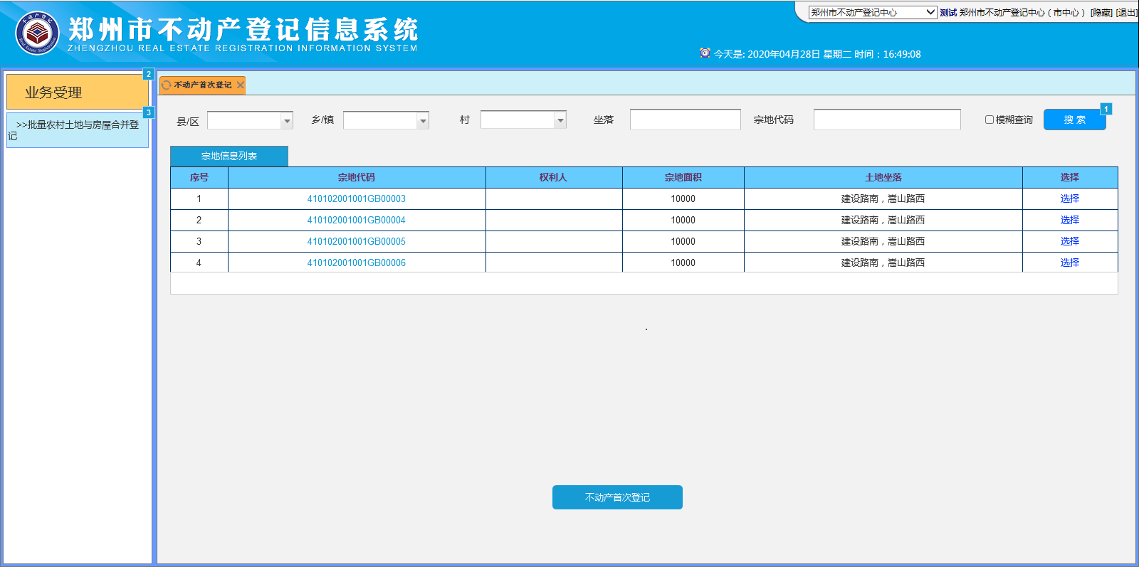
成果展示
产品设计
Notes:
在产品设计的工作输出了需求说明书、系统详细设计等一系列成果

Slide 9
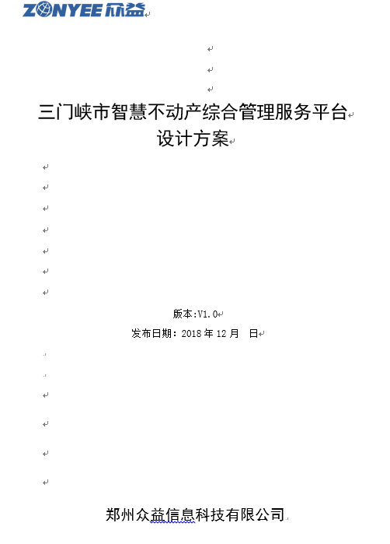
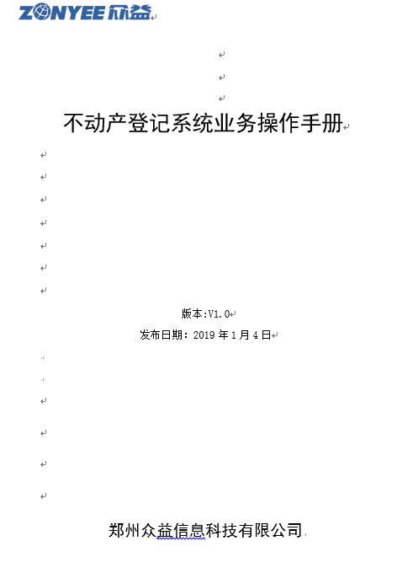
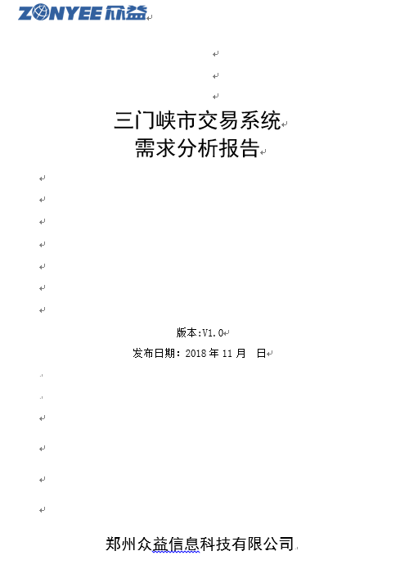
成果展示
项目实施
Notes:
在项目实施过程中输出了解决方案。操作手册、需求分析报告等一系列成果

Slide 10
工作收获
更好的沟通能力
更好的沟通能力，能够在需求调研，问题协调等多工作场景下，提高工作效率节约沟通时间，提高个人生产力
更好的学习能力
更好的学习能力能够保持在业务复杂的国土行业及未来公司可能涉及到的其他行业里，快速消化新的业务知识，成为公司指哪打哪的排头兵
更好的团队协作能力
更好的团队协作能力能够将整个团队的凝聚力、生产力进行提升，为公司创造更多的价值
Notes:
在上述工作进行的过程中，有过辛苦，但更多的却是收获，在郑州不动产项目、郑州市便民服务等项目进行期间，因为曹总的耳濡目染，让我在团队协作、专业技能等方面进步显著。在三门峡智慧不动产综合管理服务项目、自规局电子政务项目进行期间，杨经理的项目实施中的沟通协调及学习能力，又让我收益匪浅。在平时各个项目的工作当中孔经理、薛经理、王经理、房经理的言传身教也让我收获颇多。

Slide 11
成长计划
继续学习国土行业业务知识，拓
展知识面，成长为综合性业务人才
行业精英
6年后
针对目前存在的能力薄弱面，加
强项目管控能力锻炼
产品总监
4-5年
加强文档编写、演讲汇报能力锻
炼
产品经理
1-2年
产品助理
目前
加强自我约束能力，提高生产力，
取得更多的成果产出
Notes:
在未来的职业规划当中，产品设计、国土行业依然是我决心要走的道路，但是一个合格的国土行业产品经理是需要庞大的综合能力和知识量的，既然决心深耕于此，那么就要继续学习国土行业业务知识，拓展知识面，成长为综合性业务人才，针对目前存在的能力薄弱面，加强项目管控能力锻炼，加强文档编写能力，演讲汇报能力锻炼，同时加强自我约束能力，提高生产力，取得更多的成果产出。只有这样，我才能在未来一段时间或者是更远的将来，成长为一个合格的产品经理甚至是行业精英。

Slide 12
结语
汇报完毕 感谢观看
欢迎各位领导批评指正
解决方案部
方军
2020年5月28日
Notes:
谢谢各位领导的耐心聆听，我的汇报完毕，接下来欢迎各位领导批评指正。

